Slide 1
Relación entre linfocitos y neutrófilos en el lavado broncoalveolar: implicaciones pronósticas en la enfermedad pulmonar intersticial difusa
J. López Martínez, E. Novoa Bolivar, A. Minguela Puras, J.A. Ros Lucas, E. Martínez Orenes, J.M. Ruiz Amat, M. Fernández Granja, L. Fernández Mula, E. Solana Martínez
Hospital Clínico Universitario Virgen de la Arrixaca

Slide 2
Introducción
EPID: grupo heterogéneo de enfermedades con manifestaciones clínicas, radiográficas e histopatológicas superpuestas
La fibrosis pulmonar puede aparecer como consecuencia de procesos de reparación, siendo progresiva en algunos casos
Recientes estudios han propuesto que los linfocitos y los neutrófilos desempeñan papeles opuestos en el desarrollo de la fibrosis

Slide 3
El objetivo de nuestro estudio es analizar la relación de linfocitos y neutrófilos en el lavado broncoalveolar (BAL) de pacientes con EPID

Slide 4
Material y métodos
Estudio observacional retrospectivo
Análisis 723 muestras de BAL mediante citometría de flujo
Pacientes con EPID atendidos en hospitales públicos de la Región de Murcia entre 2000 y 2008
Puntos de corte (curvas ROC) en la cantidad de neutrófilos y linfocitos en el BAL
Se estimó la supervivencia en el seguimiento hasta el 2023
La supervivencia se comparó con una cohorte de pacientes con GMSI, con supervivencia similar a la población sana
Se definió EPID fibrótica por la presencia de reticulación, bronquiolectasias de tracción o panalización

Slide 5
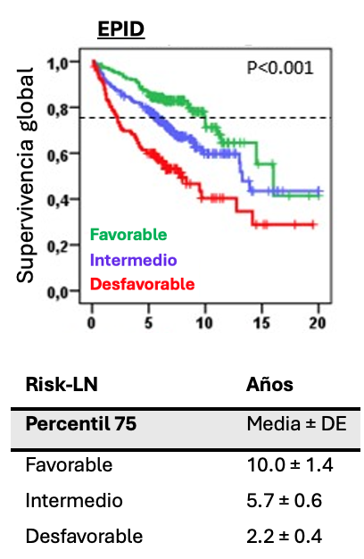
Resultados
Puntos de corte con valor predictivo:
Linfocitos: 7%
Neutrófilos: 5%
Tres grupos de estratificación de riesgo (Risk-LN):
favorable: linfocitos >7% y neutrófilos <5%
Intermedio: resto de pacientes
Desfavorable: linfocitos <7% y neutrófilos >5%

Slide 6
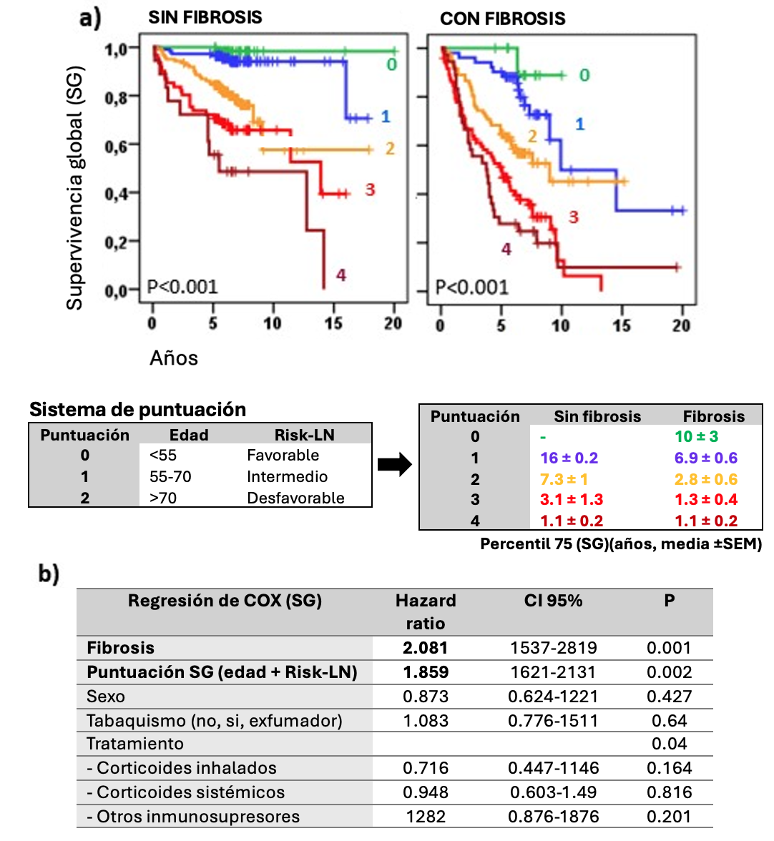

Slide 7
Conclusiones
La citometría de flujo del BAL ofrece una cuantificación rápida y precisa de linfocitos y neutrófilos
Útil en el manejo clínico de diferentes EPID desde el momento del diagnóstico

